Slide 1
第二章 学生心理发展与教育（上）

Slide 2
内容提要
第一节 学生心理发展概述
发展和心理发展的概念
心理发展的特征
心理发展的影响因素
心理发展的理论
第二节 学生的认知发展
注意的发展
感知觉的发展
记忆的发展
思维的发展
第三节 学生的情绪情感发展
情绪情感的概述
青少年学生情绪情感发展的特点
中小学情绪管理

Slide 3
本章学习目标
了解心理发展的概念、特征，理解皮亚杰、维果茨基关于心理发展的相关理论，理解影响心理发展的影响因素；
了解认知（感觉、知觉、注意、记忆、思维、想象）的概念、种类、特性或规律，理解掌握中小学生认知发展特点，知道在教学中如何运用认知规律；
了解情绪的基本概念、种类、情绪与认知的关系，掌握青少年学生情绪的特点，知道如何指导青少年管理情绪。

Slide 5
第一节 学生心理发展概述
一、发展和心理发展的概念
人的心理发展是人类发展的一个重要部分，指个体从出生（受精卵/胚胎）到死亡有规律的心理变化过程。
生理发展
广义：出生到死亡（一生）
认知（思维）发展
情绪和社会性发展
狭义：出生到心理成熟阶段
个性发展
Notes:
广义的心理发展包括人类个体从出生到死亡的整个一生的心理变化——毕生发展心理学；
狭义的心理发展一般指个体从出生到心理成熟阶段的变化。
四个方面的发展：生理发展、认知（思维）发展、情绪和社会性发展、个性发展

Slide 6
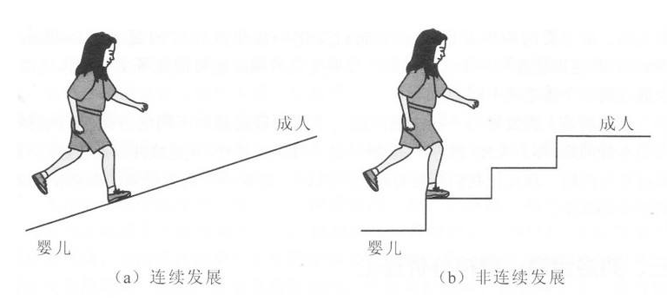
二、心理发展的特征
连续性与阶段性
连续性
阶段性
每一种心理都是由简单到复杂、由低级到高级向前发展，从不间断。
乳儿期—婴儿期—幼儿期—童年期—少年期—青年期—中年期—老年期
教育启示？
启示：教育应根据年龄特征来实施

Slide 7
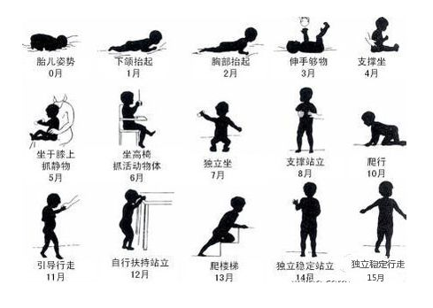
二、心理发展的特征
头尾原则
近远原则
大小原则
方向性和顺序性
生理发展
感知
运动
情绪
动机
社会能力
抽象思维
心理发展
启示：教育应遵循循序渐进的原则

Slide 8
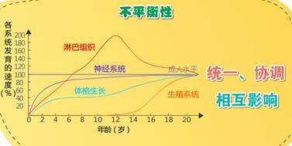
不平衡性
不同机能系统之间，发展的起始和成熟时间、发展的速度是不一样。
启示：教育应遵循适时性原则
Notes:
电影《返老还童》

Slide 9
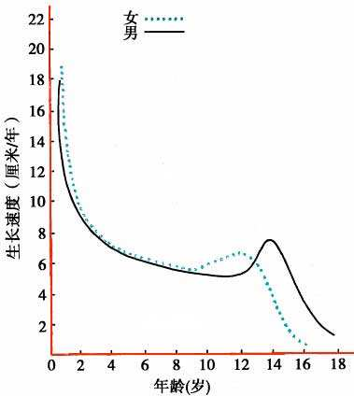
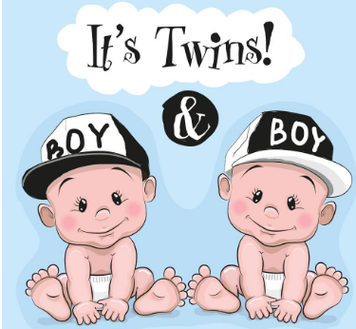
个别差异性
个体的发展表现出与他人的共同性，但其发展又表现出特殊性。
启示：教育应遵循因材施教的原则
Notes:
电影《返老还童》

Slide 10
二、心理发展的影响因素
两种争论
遗传决定论
环境决定论
代表人物：英国的高尔顿和美国的霍尔
代表人物：英国经验决定论者洛克和美国行为主义者华生
高尔顿：名人的亲族容易成名人
霍尔：一两遗传胜过一吨教育
华生：给我一打健全的儿童，一个由我支配的环境，我可以保证，无论这些儿童的祖先如何，我都可以把他们培养成为任何一种人，或者是政治家、军人、律师，抑或是乞丐、盗贼。
Notes:
电影《返老还童》

Slide 11
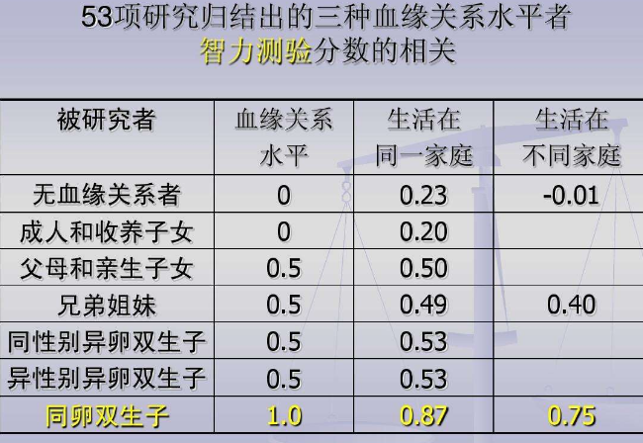
遗传-环境作用之争
1.绝对决定论——谁起决定作用？
2.共同决定论——各起多少作用？
3.共同作用论——如何起作用？

Slide 12
遗传素质为人的身心发展提供了生理前提和发展的潜在可能性；
遗传素质的生理成熟程度制约着人的身心发展过程及其年龄特征；
遗传素质奠定了儿童心理发展个别差异的最初基础。
遗传的作用
环境为个体的心理发展提供了现实条件；
教育在人的发展中起主导的作用。
环境的作用
主观能动性的作用
个体的主观能动性是其身心发展的内在动力，是个体发展的决定性因素。

Slide 13
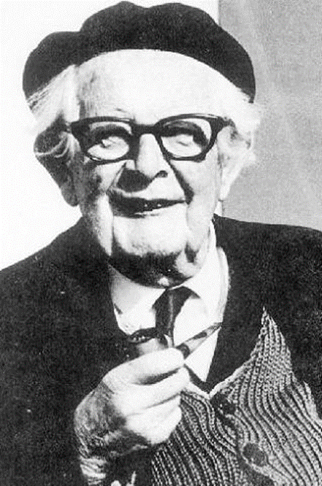
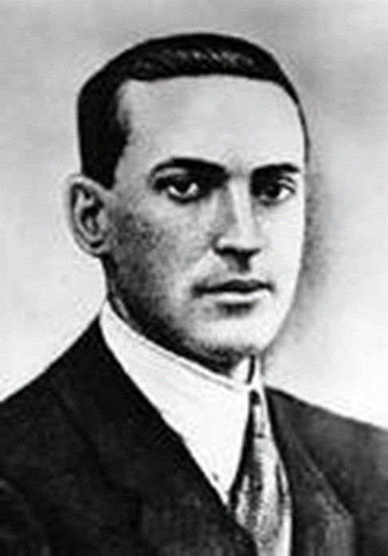
四、心理发展的理论
皮亚杰的认知发展观
维果斯基的认知发展理论

Slide 14
皮亚杰的认知发展观
认知发展的机制
影响认知发展的因素
认知发展阶段
皮亚杰认知发展阶段理论对教学的影响

Slide 15
1.认知发展的机制
认知发展的实质
认知发展是一个建构的过程，是个体在与环境的相互作用中实现的。
知识来源于动作，是主体通过动作对客体的适应。

Slide 16
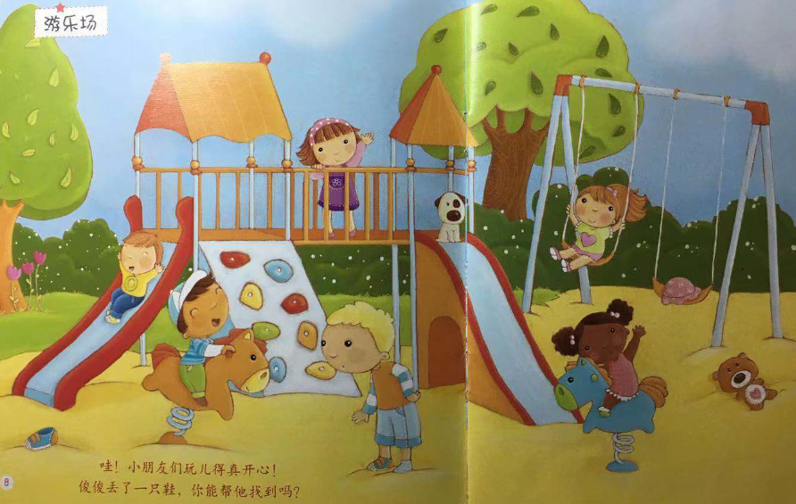
图式
图式是指个体对世界的知觉、理解和思考的方式。

Slide 17
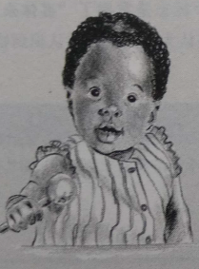
图式是认知结构的起点和核心，或者说是人类认识事物的基础，因此图式的形成和变化是认知发展的实质。

Slide 18
图式的变化是通过同化和顺应两个过程来完成
同化
认知发展的机制
就是指把环境因素纳入到机体已有的图式或结构之中。
顺应
个体的认知结构因外部刺激的影响而发生改变的过程。
平衡
是指同化作用与顺应作用两种技能的平衡。
Notes:
婴儿通过啃、敲击这些物品来认识未知的东西，这个尝起来什么味道？是软的还是硬的，是否有声音。
成人：遇到问题先情绪反应还是先认知反应呢？

Slide 19
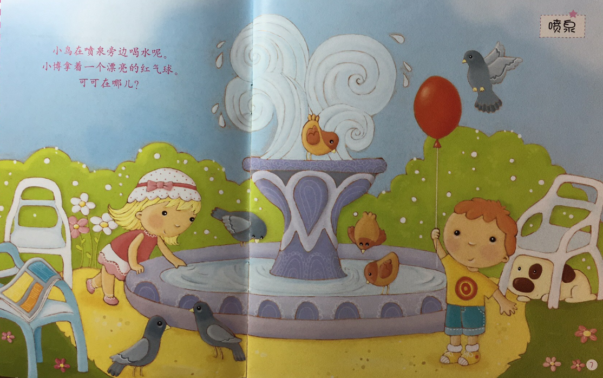

Slide 20
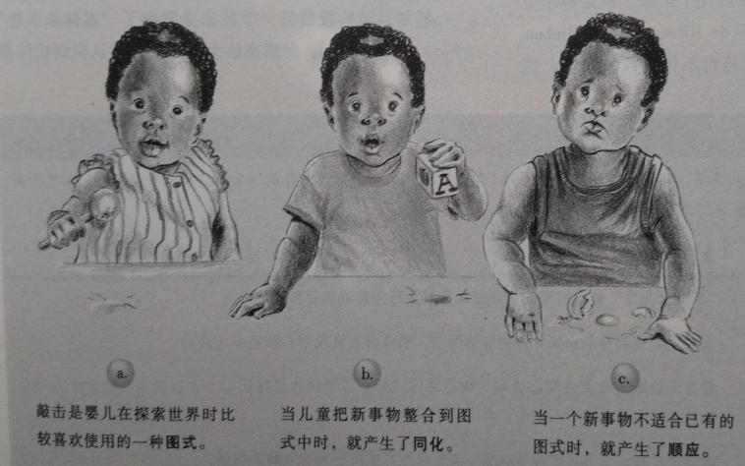
Notes:
小孩子看见狗，形成狗的图式，会四条腿、摇尾巴。在小区里看到其他的狗，都能同化到自身的狗的图式中，但去到动物园、看到狮子、老虎，不能同化，所以只能改变自己的认知，认为这些是与狗不一样的动物。

Slide 21
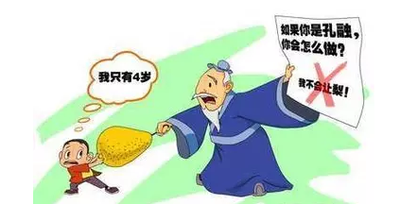
Notes:
孔融让梨这个故事：
对于现在的小孩，独生子女，可能很多人小时候都受到父母、爷爷奶奶的关爱，形成了大人都让我的图式，看到其他人给更小的孩子让东西，同化，纳入已有的认知结构。但学习了孔融让梨这个故事，他就没有办法同化了，跟以往的知识发生的冲突，这时候他们就需要进行顺应。

Slide 22
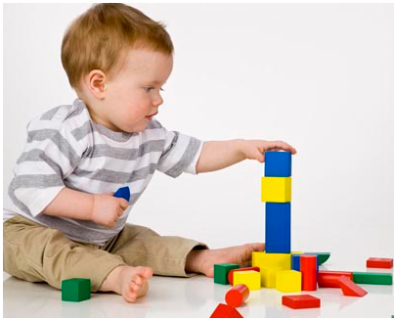
2.影响个体认知发展的因素
成熟
遗传
练习与经验
环境
社会性经验
平衡
个体能动性

Slide 23
3.认知发展的阶段
感知运动阶段（0-2岁）
前运算阶段（2-6、7岁）
具体运算阶段（6、7岁-11、12岁）
形式运算阶段（11、12岁以后）

Slide 24
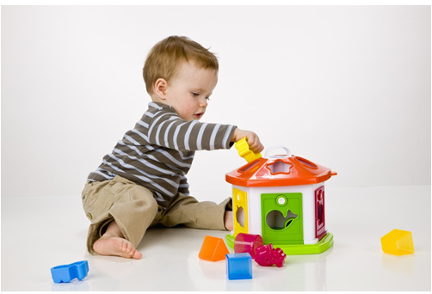
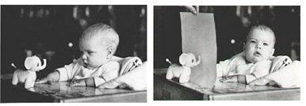
感知运动阶段（0-2岁）
主要认知结构是感知运动图式，依靠动作去适应环境；
本能性反射→目的性动作；
获得客体永久性。

Slide 25
前运算阶段（2-6、7岁）
自我中心主义；
思维的不可逆性（反演、互反）；
缺乏守恒（思维的集中倾向/单向思维）。

Slide 26
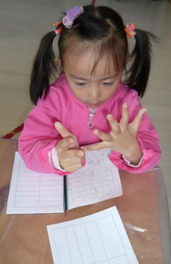
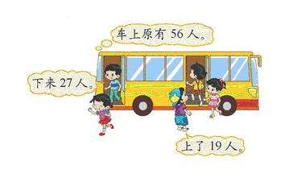
具体运算阶段（6、7岁-11、12岁）
思维活动需要具体内容支持——教学要直观化
具有守恒性
去自我中心化
可逆性

Slide 27
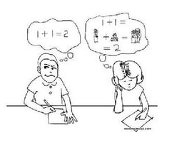
形式运算阶段（11、12岁以后）
思维形式摆脱思维内容；
进行假设－演绎推理

Slide 28
皮亚杰的钟摆实验——假设－演绎推理
实验任务是要求被试寻找哪些因素会影响钟摆的摆动速度。主要探查四个方面：
改变钟摆长度；
改变钟摆质量；
从不同高度释放钟摆；
以不同程度的力作用于钟摆使其开始摆动

Slide 29
观察发现
青少年问题解决行为体现出三种基本特征：
1.他们会系统地计划要考察的内容；
2.他们会精确记录在不同实验条件下的实验结果，很少出现偏差；
3.他们得出的结论逻辑性强，他们直觉地知道：实验时，每次只改变钟摆的一个特征，且他们知道如果一次改变多个特征，就无法确保是哪个特征引发速度的改变。
假设-演绎推理

Slide 30
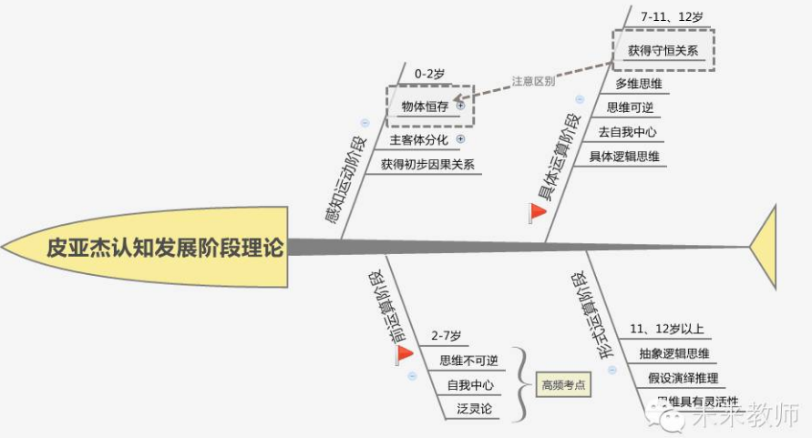

Slide 31
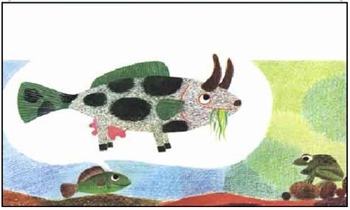
4.皮亚杰的认知发展阶段论对教学的影响
（1）认知发展阶段制约教学的内容和方法
（2）教学促进学生的认知发展

Slide 32
维果斯基的认知发展理论
文化-历史发展理论
心理发展观
教学与发展关系——最近发展区
维果斯基的发展理论对教学的影响

Slide 33
文化-历史发展理论
从种系和个体发展的角度分析心理发展的实质。
区分高级心理机能和低级心理机能。
高级心理机能是在人的活动中形成和发展起来，并借助语言实现的。

Slide 34
心理发展观
心理的发展是个体心理自出生到成年，在环境与教育影响下，在低级心理机能的基础上，逐渐向高级的心理机能的转化过程。
动物进化的结果
知觉、不随意注意、形象记忆、情绪、冲动性意志、直观的动作思维等
低级心理机能
历史发展的结果
观察、随意注意、抽象思维、高级情感、意志等
高级心理机能

Slide 35
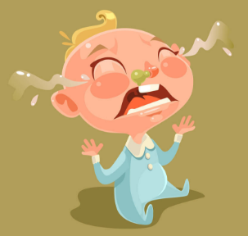
低级向高级心理机能发展的四个表现
心理活动的随意性增强
心理活动的抽象-概括机能提高
各种心理机能之间的关系不断变化、组合，形成间接的以符号或词为中介的心理结构。
心理活动的个性化

Slide 36
发展的机制
1.自言自语——内部语言
自言自语：与自己谈话的过程，是完成任务时指导自己的一种方式。
内部语言：在心里和自己谈话来指导自己的过程，而不是出声地说出来。
通过和自己说话，在困难的任务和复杂的操作中使用以前成年人指导他们的方式，儿童可以学会指导和指挥自己的行为。

Slide 37
2.“最近发展区”
有指导情况下借助别人的帮助所达到的问题解决的水平
现有发展水平
教育启示：向儿童/学生设置挑战性任务，并搭建支架。

Slide 38
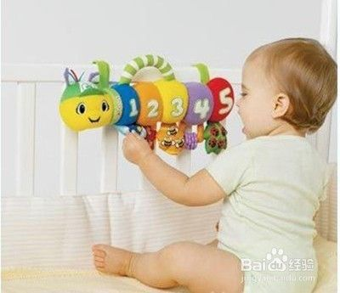
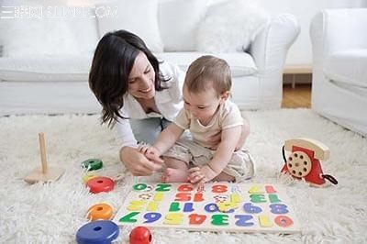
Notes:
孩子原本能抓握，能放积木，但不准确。家长辅导：根据颜色或根据形状拼积木。

Slide 39
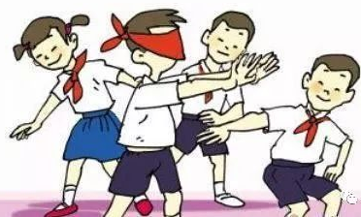
3.社会交往的作用
社会交往为认知发展提供了真实的基础。
成年人：分享他们对客体、事件或人类经验的意义或解释。
向儿童传达遇到的情境，帮助儿童解释经验、分享概念、程序、策略以及其他能使儿童更有效应对复杂任务或问题的认知方法（间接学习）。
同伴之间的交往：游戏规则的协商、冲突的解决
Notes:
社会交往——支架的作用

Slide 40
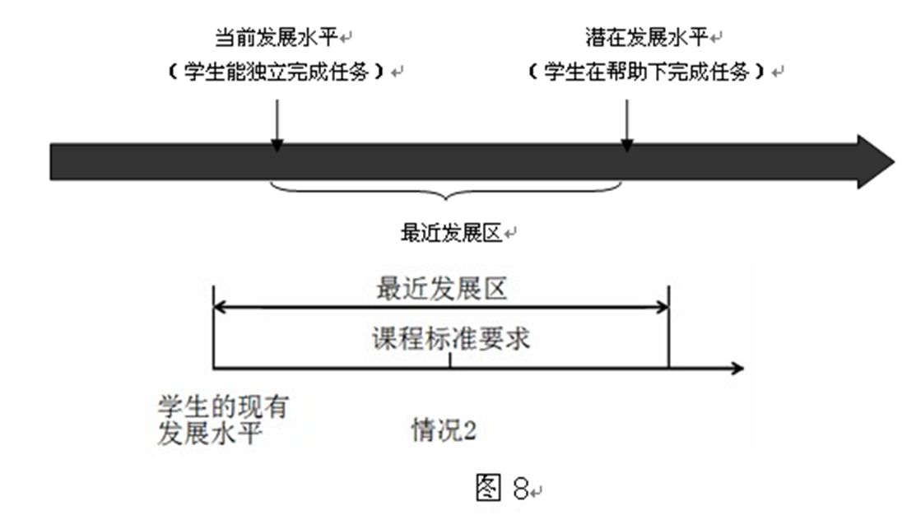
4.维果斯基的发展理论对教学的影响
最近发展区
支架式教学
Notes:
强调在教师指导的情况下学生的发展活动；
教师指导成分逐渐减少，最终使学生达到独立发现的水平

Slide 41
讨论
1.皮亚杰和维果斯基的认知发展理论在你的学习生活中的体现？
2.你对皮亚杰和维果斯基的发展理论的质疑？
Notes:
你的学习和生活中是否有一些经历可以佐证皮亚杰或维果斯基的发展理论的？

